Slide 1
Material de apoyo música N°5 Unidad 1
Terceros Básicos
Escucha el video La Vicuña y canta con tu familia .

Slide 2
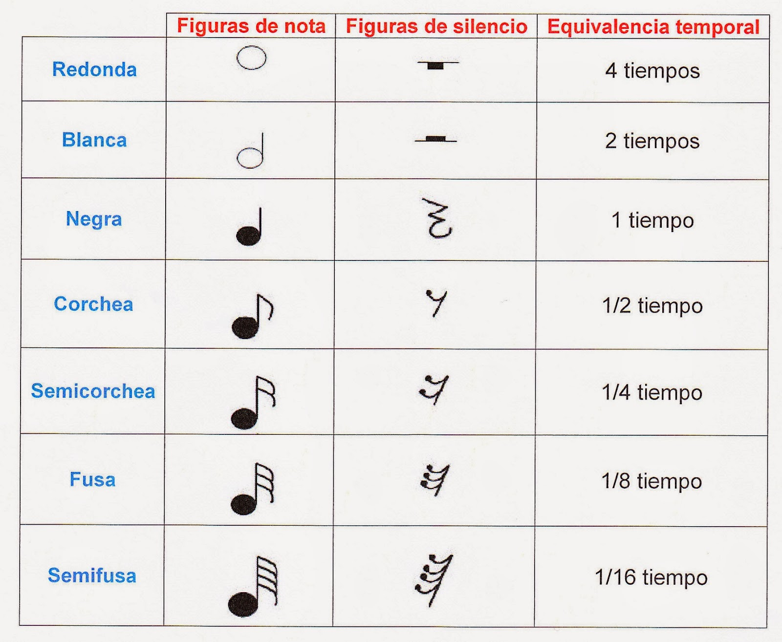
Observa el video y responde las preguntas de la guía de evaluación formativa.
https://www.youtube.com/watch?v=p_XLOIymbLM

